Slide 1
PC=Osobní počítač
©Jan Straka

Slide 2
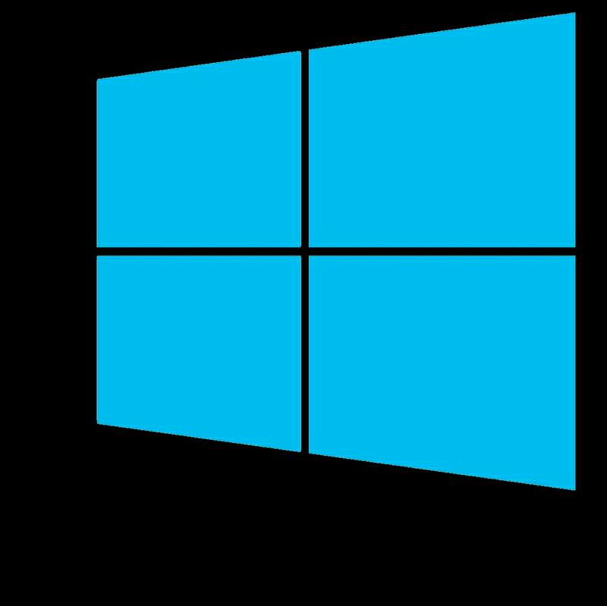
Softwarová výbava
Operační systém (Windows, Linux a Mac OS X)

Slide 3
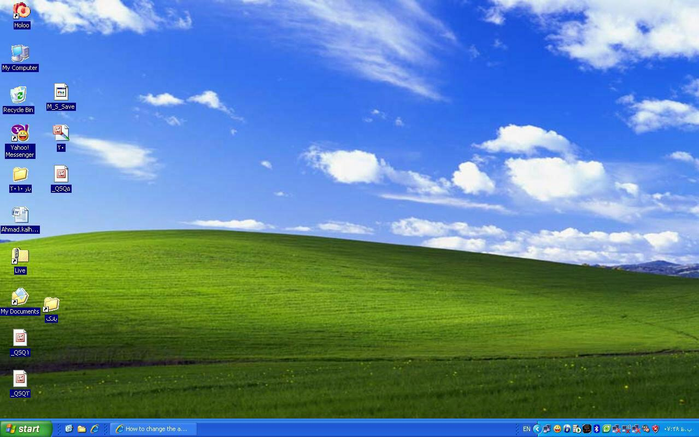
Windows
Jeden z prvních operačních systémů.

Slide 4
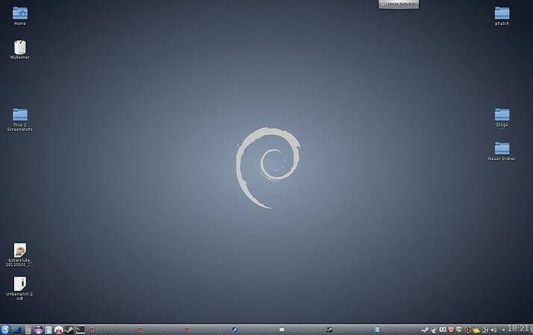
Linux
Open source systém
Vychází z Operačního systému Unix
Používá funkci GNU
Bezpečný operační systém

Slide 5
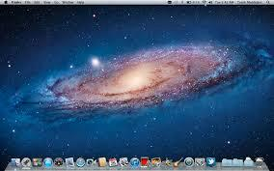
Mac OS X
Open source
Drahá licence

Slide 6
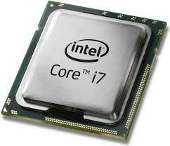
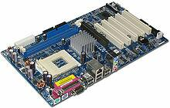
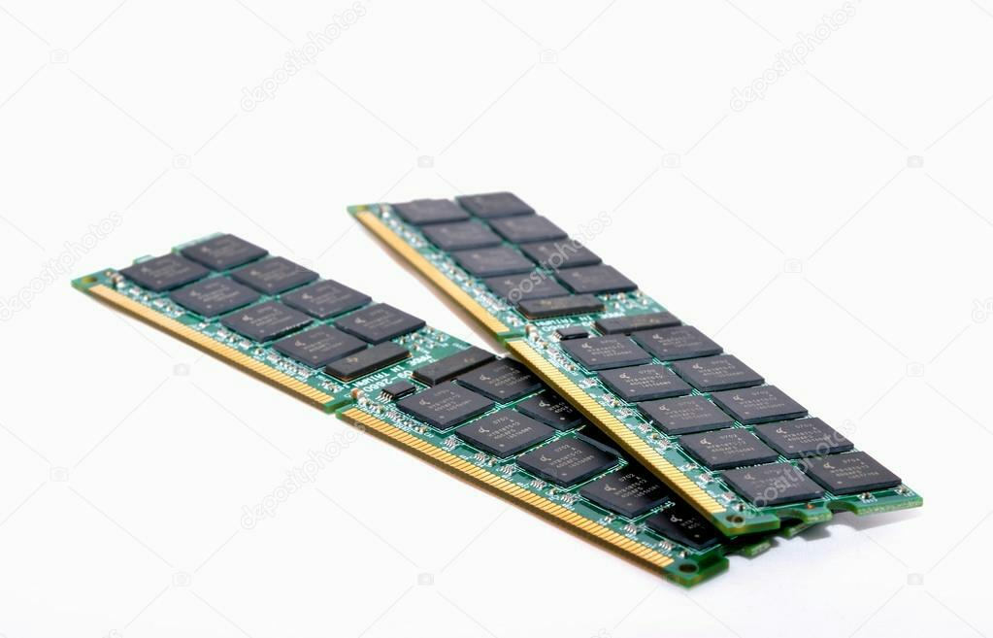
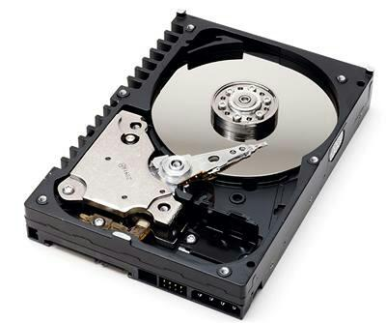
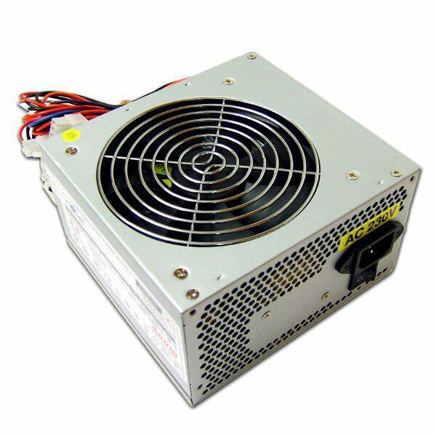
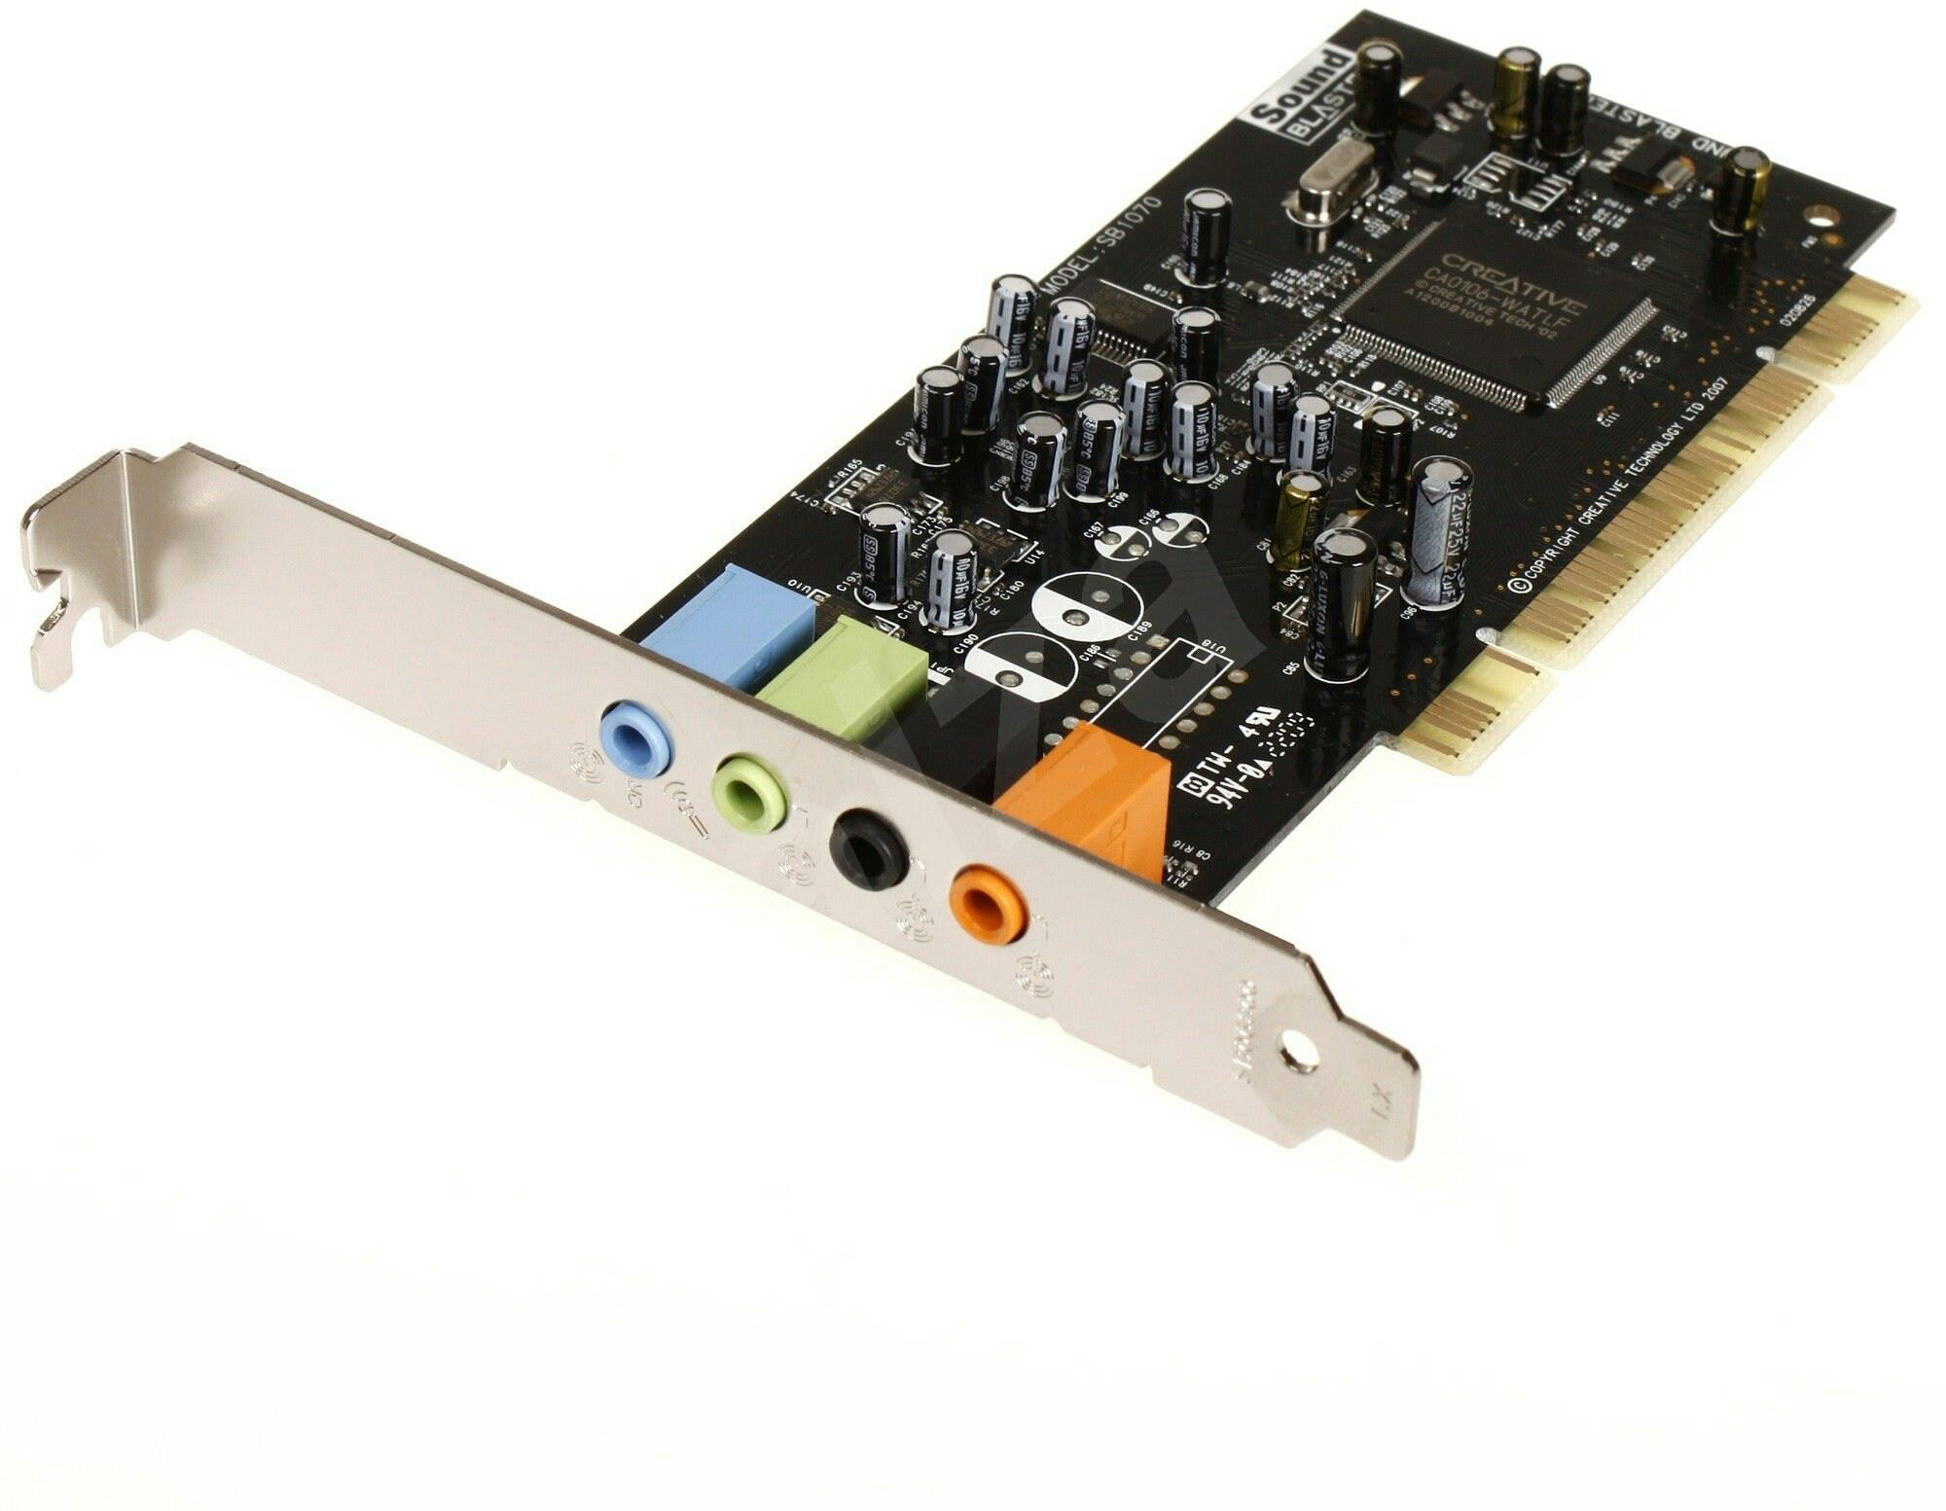
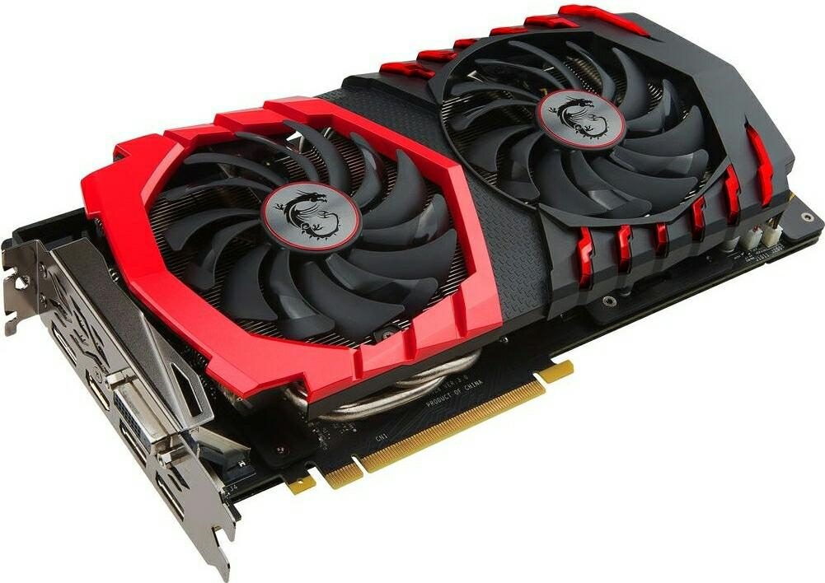
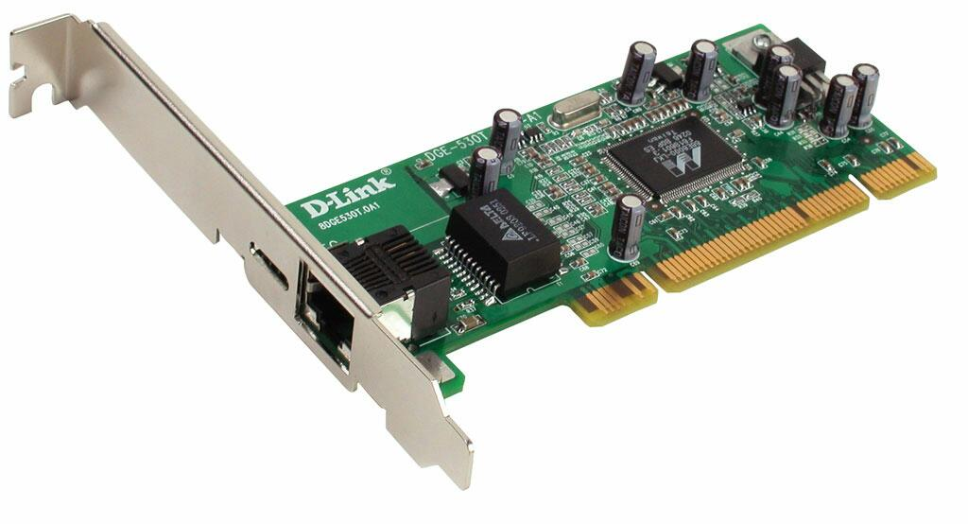
Hardwarová výbava
Základní deska
Pevný disk
Grafická karta
Zvuková karta
Zdroj
Síťová karta
Paměťová karta
Procesor

Slide 7
Architektura procesoru
32-bit
64-bit
Architektura je v procesoru nebo v operačním systému
64-bit rychlejší
32-bit pomalejší

Slide 8
Zdroje
Obrázky Google
Vědomosti

